Slide 1
Страна Геометрия

Slide 2

Игра «Внимание!»

Slide 3
Виды треугольников

Slide 4
Угадай фигуру!

Slide 5
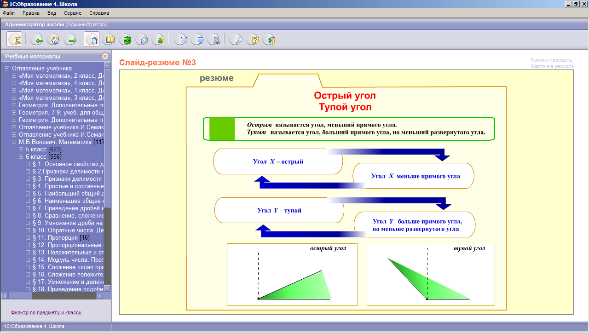

Slide 6
Из чего состоит треугольник?
А
В
С

Slide 7
Виды треугольников
по углам
по сторонам

Slide 8
Виды треугольников
по углам
по сторонам
остро-угольный
прямо-угольный
тупо-угольный
равно-
сторонний
равно-
бедренный
разно-
сторонний

Slide 9


Slide 10
Построим прямоугольный треугольник
В
А
М

Slide 11
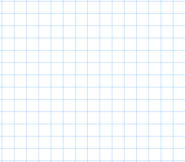
Решите задачу
Первая сторона прямоугольного треугольника равна 3 см, а вторая и третья сторона на 1 см и на 2 см больше, чем первая соответственно. Найдите периметр треугольника и постройте его, если первая и вторая сторона образуют прямой угол.

Slide 12
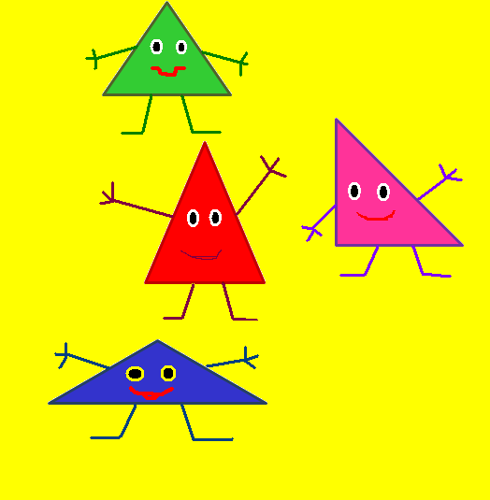
Помогите узнать имя треугольника

Slide 13
Считаю, что сегодня на уроке…
У меня всё получилось, я доволен свой работой.
У меня не всё получилось, но я доволен своей работой.
Я хорошо знаю теоретический материал, но в практической работе у меня получилось не всё.
Мне было сложно и малопонятно.

Slide 14
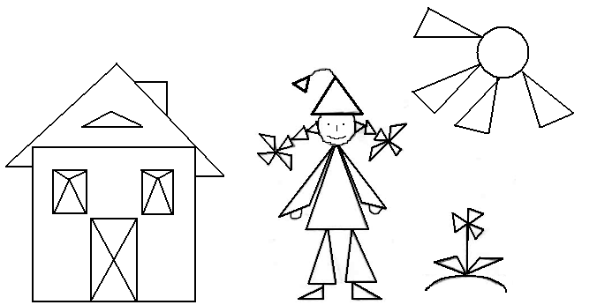
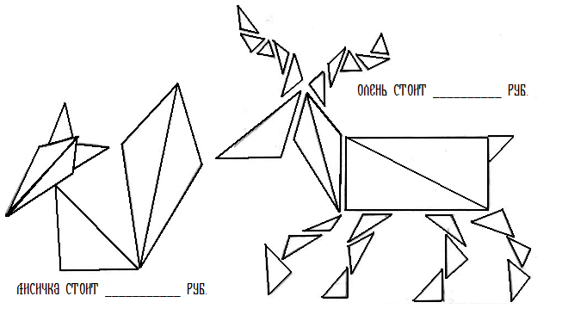

Домашнее задание

Slide 15
Спасибо
за
урок!

